Slide 1
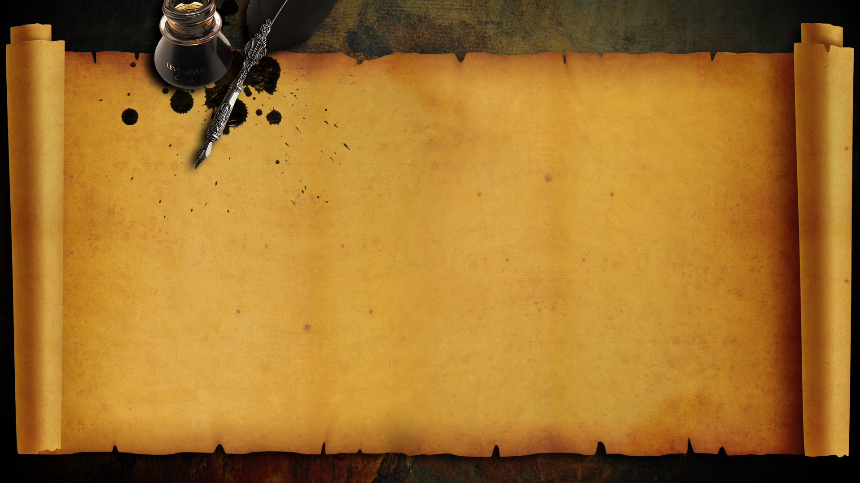
Homér - Ilias
Tatiana Harvanová I.C

Slide 2

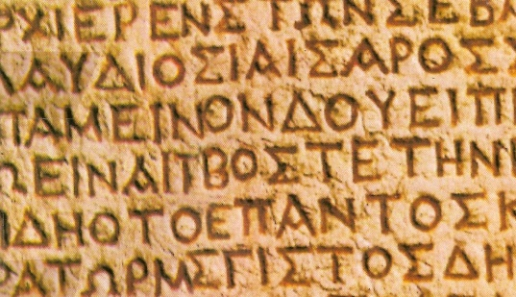
I. Charakteristika literatúry
Antická literatúra je základná a najvplyvnejšia etapa vo vývoji európskeho umenia, ktorá je spätá predovšetkým so spoločenským, politickým a kultúrnym životom starovekého Grécka a Ríma.
Človek, príroda a bohovia tvoria jednotu. Bohovia majú aj ľudské vlastnosti, ale človek je im podriadený a bezmocný voči ich rozhodnutiu.
Grécka literatúra je termín používaný pre starogrécku, byzantskú a novo grécku literatúru. Je súčasťou gréckeho umenia a európskej literatúry. Je to najdlhšie písaná európska literatúra, jedna z najstarších a najdlhších svetových literatúr. V gréckom jazyku sa kontinuálne píše od 8. stor. pred Kr. do súčasnosti. Gréci vytvorili skoro všetky známe literárne žánre (komédia, tragédia, epos, lyrika,
román, historiografia, vedecká literatúra, cirkevná literatúra).
Tento epos zaraďujeme do národnej a zároveň do starovekej antickej - gréckej literatúry.
Staroveká literatúra vznikla v rokoch 3 000 pred Kr. a vyvíjala sa približne do roku 500. Dôležitým predpokladom pre vznik starovekej literatúry bol vznik písma. Väčšina diel je anonymná a ich témy boli často prebrané, preto sa o starovekej literatúre hovorí často ako o neoriginálnej literatúre. Mnoho pamiatok bolo zachovaných vďaka tradovaniu v ústnej podobe.

Slide 3
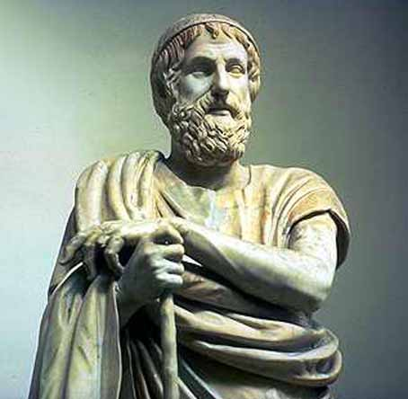
II. Autor
Gréci ho uctievali ako prvého a pôvodného zobrazovateľa gréckeho rodu a jeho božstiev. Starí Gréci vnímali Homéra ako veľkého básnika. Pre Goetheho bola Iliada a Odysea nenahraditeľnou inšpiráciou a sotva jestvuje dnes spisovná reč, do ktorej by oba tieto eposy neboli preložené. Starogrécke hrdinské eposy pripisované Homérovi pokladáme za absolútny vrchol svetovej literatúry. Literárna veda ho v istom období pokladala za legendárnu postavu. Dnes sa vedci opäť zhodli na tom, že Homér skutočne žil. Podľa všetkého sa narodil v Smyrne /dnes Izmir, Turecko/ v 9. Storočí pred Kr.
Niektoré Homérove antické životopisy pripisujú Homérovi okrem dvoch najznámejších eposov aj ďalšie literárne diela. Prevažne ide bezpochyby o diela pripisované mu neprávom. K Homérovmu autorstvu eposov Margites, Thébais a Malá Ilias sa literárni bádatelia priklonili, čo ale nie je možné s istotou dokázať, lebo tieto diela sa stratili.
Homér alebo Homéros bol najstarší známy grécky epický básnik, podľa starovekého podania autor eposov Iliada a Odysea – najstarších pamiatok starogréckej mytológie. Obdobie jeho života sa kladie do časového intervalu 12. až 7. stor. pred Kr. Podľa mnohých legiend bol Homér slepý. Jeho diela sú ešte aj dnes vzorom a vrcholom svetovej literatúry.

Slide 4
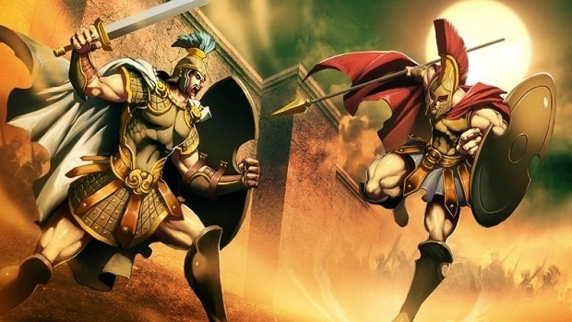
III. Charakteristika eposu
Téma: Zaoberá sa vojnou, ktorá vypukla údajne pre únos krásavice Heleny zo Sparty do Tróje. Na tento zločin odpovedal ponížený manžel Menelaos. Básnik však neopisuje celých desať rokov bojov o Tróju, ale iba posledných 51 dní, ktoré dobyvateľom skomplikoval ich hlavný tromf v boji – takmer nezraniteľný hrdina Achilles.
Čas: 800 až 750 pred Kr.
Priestor: Trója miestami Sparta a Mykény
Literárny druh: jeden z troch základných literárnych druhov - jej základnou vlastnosťou je, že má dej, rozpráva nejaký príbeh alebo udalosť Môže byť
1.)veršovaná: balada, epos, bájka,
2.)neveršovaná: román, novela a poviedka
Literárny žáner: Hrdinský epos - pochádza ešte zo staroveku. Medzi najznámejšie hrdinské eposy patria Epos o Gilgamešovy, Ilias, Odysea. Tieto eposy predpokladali poslucháča a nie čitateľa, preto využívali hlavne rečnícky štýl a jeho prostriedky. Hlavná dejová línia eposu sa sústreďuje okolo hlavného hrdinu, ktorí má mimoriadne vlastnosti a schopnosti, koná mimoriadne a hrdinské činy, udalosti okolo neho aj jeho konanie ovplyvňujú bohovia.

Slide 5
IV. Postavy hrdinské
Priamos + Hekaba
Trójsky kráľ Manželka
Paris
Syn
Kassandra
Trójska princezná
Idomeneus
Syn
Andromáche
Manželka
Hektor
Najstarší syn
Dolón
vyslanec do nepriateľského tábora
Astyanax Syn
Polydamas
Priateľ

Slide 6
Priamos
Trójsky kráľ
Agamemnon
Mykénsky kráľ, brat Menelea
Glaukos
Najstatočnejší bojovník armády
Menelaos
Spartský kráľ
Helena
Manželka
Anténor
Radca
Diomédes
Kráľ Argu
Koón
Syn
Pédaios
Syn
Odyseus
Autor nápadu trójskeho koňa
Nestor
Pýlsky kráľ

Slide 7
Achilles
Bol polobohom. Podľa legendy chcela Thetis svojho syna učiniť nezraniteľným, ponorila ho do rieky Styx, no päta, za ktorú ho držala, ostala suchá, a tým jediným zraniteľným miestom. Homér toto však zámerne nespomína; Achilles nemôže byť hrdinom, ak neriskuje.
Briseis
Milenka
Patroklos
Najbližší priateľ
Aias
Najstatočnejší bojovník po jeho boku
Tekros
Nevlastný syn

Slide 8
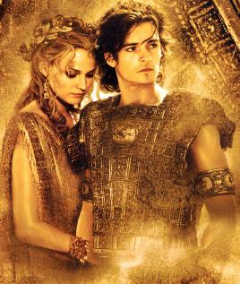
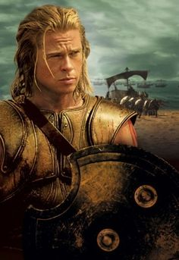
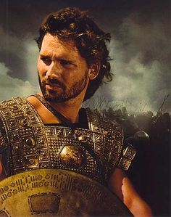
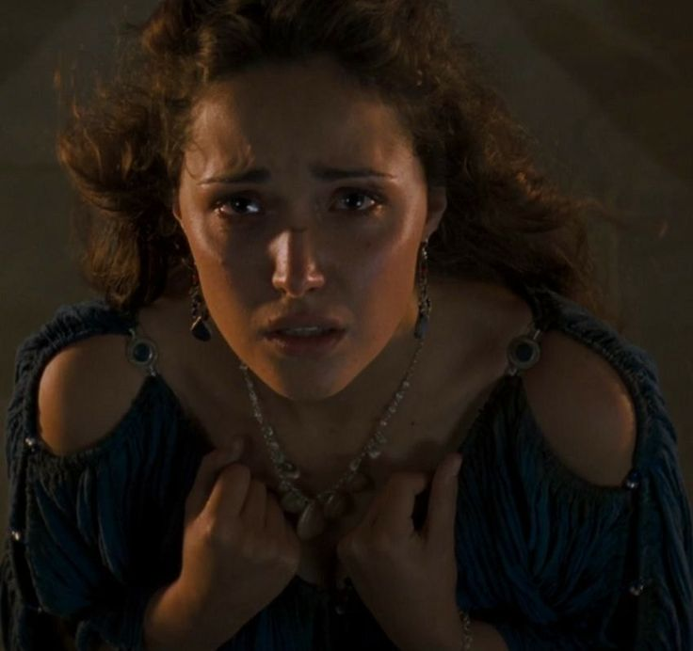
H
E
L
E
N
A
P
A
R
I
S
A
CH
I
L
L
E
S
H
E
K
T
O
R
B
R
I
S
E
I
S

Slide 9
V. Postavy mytologické
Hádes
Boh ríše mŕtvych brat
Poseidon
Boh mora a brat
Zeus
Najvyšší zo starovekých bohov
Héra
Manželka a sestra
Héfaistos
Syn
Áres
Syn
Eris
Syn

Slide 10
Zeus
Najvyšší zo starovekých bohov
Maie
Manželka
Európa
Manželka
Léto
Manželka
Hermes
Syn
Sarpédon
Syn
Apolón
Syn (dvojčatá)
Artemis
Dcéra (dvojčatá)
Chriseis
Dcéra
Chrises
Kňaz

Slide 11
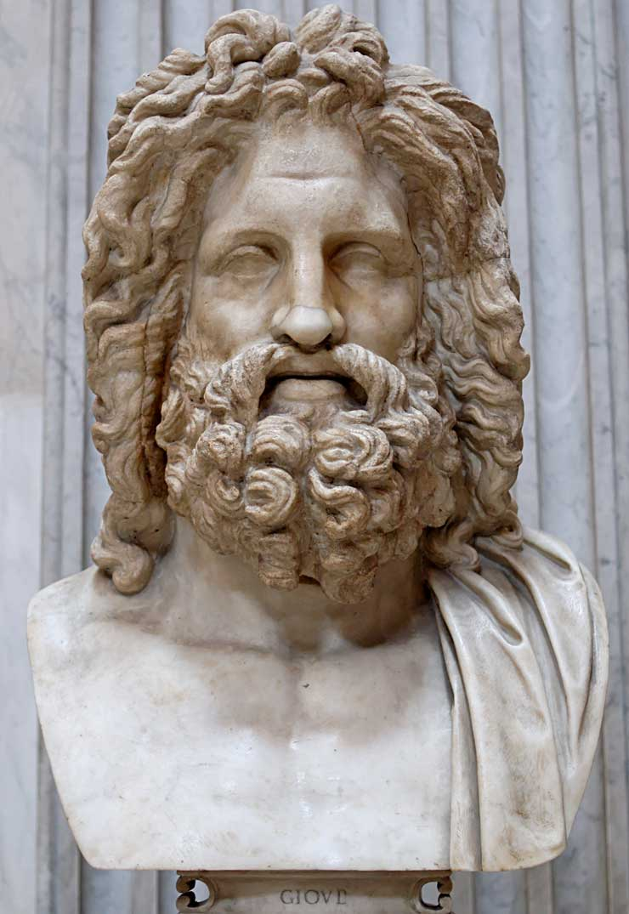
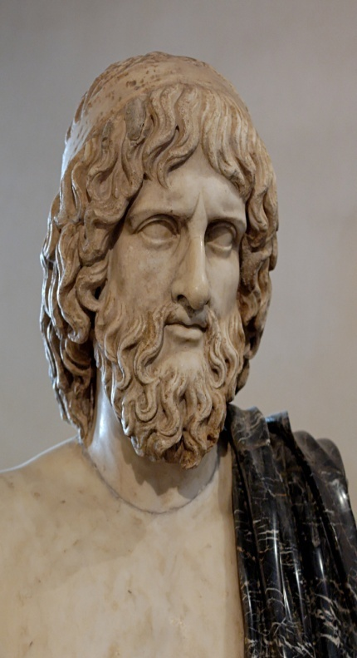
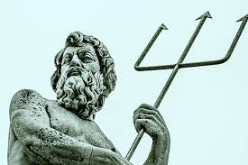
Hádes
Thetis
Matka, nymfa
Achilles
Syn
Aténa
Bohyňa múdrosti, odvahy, inšpirácie, práva a spravodlivosti, stratégie, spravodlivej vojny, umenia, remesiel a zručnosti
Zeus
Íris
Bohyňa dúhy
Poseidon
Afrodita
Bohyňa lásky a krásy

Slide 12
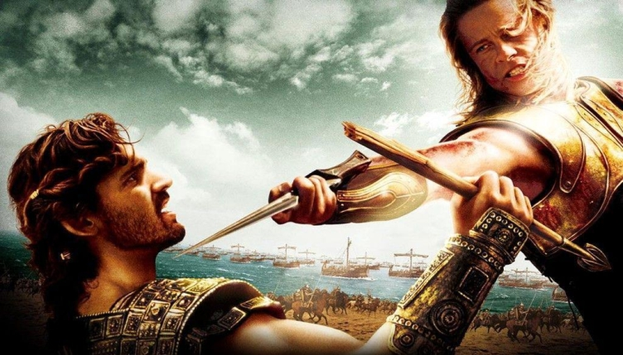
VI. Znaky eposu
Epická šírka - množstvo odbočení od hlavného deja, podrobné opisy, doširoka rozvinuté prirovnania – opisy vedľajšieho deja ako napríklad večere, prostredia,....
Diela pôvodne určené poslucháčom prednášali ho rapsódi
Epos má svoju záväznú kompozíciu:
propozícia = krátke naznačenie deja – naznačenie opisom prostredia a času
invokácia = vzývanie múz alebo bohov
enumerácia = predstavovanie bojovníkov, resp. postáv
opis boja, predovšetkým opis hlavnej bitky – hlavná bitka a predstavenie Achilla, Agamemnóna, Priamosa a Menelaa
4. deus ex machina = zásah bohov do deja – zásah boha Apolóna, Zeus, Aténa,....
5. ovplyvnenie udalosti zázračnými prvkami bez zásahu bohov
6. epizódy = opis vedľajších udalostí – plavby na mori, večera,
7. peronácia = záver, zakončenie príbehu s dôrazom na poučenie – epos končí smrťou Hektora a nakoniec aj Achilla
Je o udalostiach významných pre národ – v epose ide o to že sa národy chcú uzmieriť ale Paris to preruší unesením Heleny
Dej je sústredený okolo hlavného hrdinu s výnimočnými vlastnosťami – dej sa sústreďuje okolo Achilla
Bohovia zasahujú do deja, majú zásluhu na zvratoch - zasahuje najviac boh Apolón keď vedie Parisov šíp priamo do Achillovej päty, Afrodita sľúbila Parisovy že odídu v pokoji a tak si budú aj nažívať
Rozsiahle dielo - Obsahuje 15 696 hexametrových veršov

Slide 13
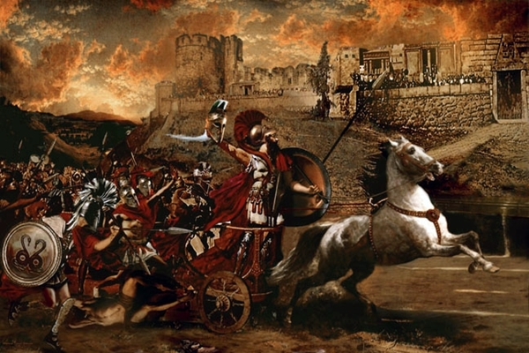
VII. Obsah
Iliada sa začína tým, že do tábora Achájcov prichádza Chrýsés po svoju dcéru, ktorú mu achájske vojsko vzalo ako vojnovú korisť. To dievča mal sám vodca mužstva, mocný Agamemnón. Jej otec sa prechádzal po pláži a a modlil sa k Apolónovi ten ho vyslyšal a zoslal na nich 9 dňový mor potom Achilles rozhodol že ju prepustia. No to Agamemnóna rozhnevalo a pohádal sa s Achillom a chcel inú ženu ako náhradu nato sa Achilles nahneval a prestal ho brať ako kráľa. Keďže veštba predpovedala skazu tak Parisa skryli do hôr ale od sa vrátil za pomoci bohýň a býval ďalej na hrade. Menelaos s Agamemnónom vyhlásili Tróji vojnu keďže Paris uniesol Helenu. Vojna trvala 10 rokov Trójania sa báli Achilla preto sa stiahli za hradby, keď už Achilles nechcel bojovať tak si od neho Patroklos opýtal jeho zbroj no nakoniec ho zabil Hektor keďže si myslel že je to Achilles.
Zmorený Achilles sa znova pustil do boja zabil Hektora. Napokon Odysseus vymyslel lesť. Postavili veľkého dreveného koňa, do ktorého sa schovali najväčší grécki hrdinovia a ostatní odišli. Trójania si mysleli, že je po vojne a koňa brali ako dar, lenže keď spali, Gréci povyskakovali z koňa a celú Tróju pobili. Menelaos si Helenu vzal späť do vlasti, vojna sa skončila, no nikomu nepriniesla dobro.
Homérova Iliada končí tým že Parisov šíp zasiahne Achilla do päty a a on zomrie.

Slide 14
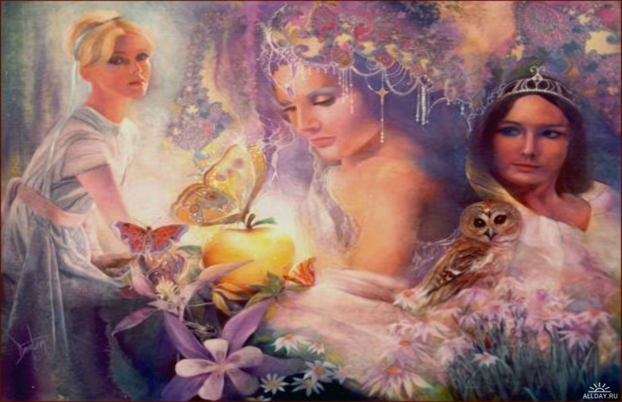
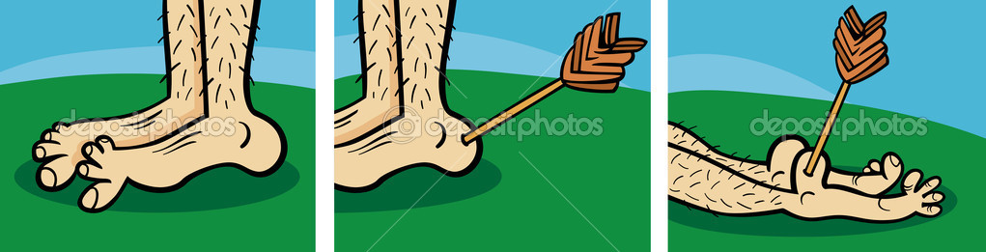
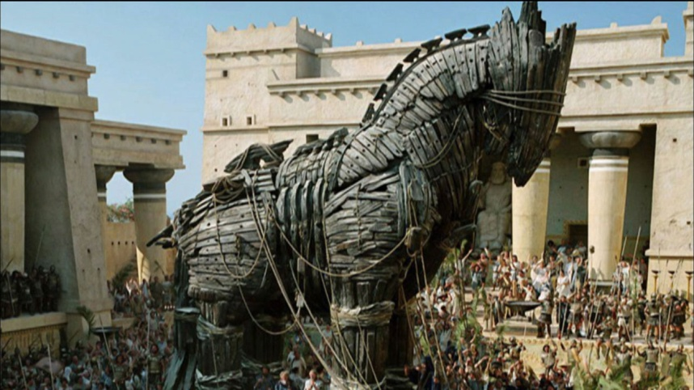
IX. Frazeologizmy
1. Achillova päta – ustálené slovné spojenie ktoré označuje zraniteľné miesto podľa Achilla ktorý bol namočený v rieke ktorá ho spravila nezraniteľným len pätu mu matka nenamočila.
3. Trójsky kôň - ustálené slovné spojenie ktoré označuje podvod alebo klamstvo, vzniklo keď Odyseus postavil trójskeho koňa na oklamanie aby sa Sparťania do troje.
2. Jablko sváru- ustálené slovné spojenie ktoré označuje niečo čo zapríčinilo nehodu či nepriateľstvo, vzišlo to z toho že Parisova matka mala sen a videla že Paris im prinesie skazu. Parisa Héra, Afrodiat a Aténa nahovorili na zlú vec a to sa stalo zlatým jablkom (jablkom sváru).

Slide 15
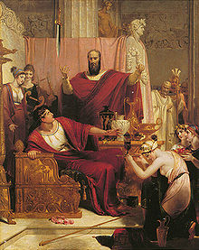
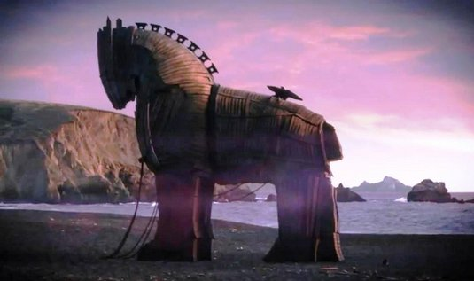
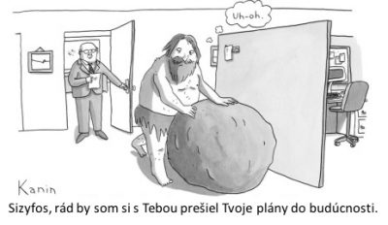
4. Danajský dar - ustálené slovné spojenie ktoré označuje dar ktorý prináša škodu a zlo, vzniklo to keď Trójania dostali trójskeho koňa to bol pre nich danajský dar.
6. Sizyfovská práca - ustálené slovné spojenie ktoré označuje ťažkú a namáhavú prácu, vzniklo keď sizyfos oklamal bohov aj smrť a oni mu udelili trest musel do kopca tlačiť kameň ktorý mu stále aj tak spadol.
5.Damoklov meč je ustálené slovné spojenie ,používa sa pre vyjadrenie situácie, kedy človek nemá byť pokojný či ľahostajný, keď ho čaká niečo, na čom záleží – a čo nemusí skončiť len dobre. Vyjadruje tiež aj stav nebezpečím ohrozeného šťastia.

Slide 16

X. Môj názor
Podľa mňa je dielo veľmi náročné na čítanie keďže je vo veršovanej forme oveľa viac sa mi páči prerozprávaná verzia je ľahšie pochopiteľná a zrozumiteľnejšia. Ale na druhej strane vo veršovanej forme to má tiež svoje čaro pretože tým že to nie je jednoduché na čítanie sa viac sústredíme na text a uvažujeme o ňom. V epose sa mi nepáčia veľmi rozsiahle a ešte k tomu zložito napísané opisy bitiek. A je tam tiež veľa opisov postáv ktoré sú v mnohých prípadoch dosť nepodstatné ale zato nás nútia pracovať s našou fantáziou a vieme si ich lepšie predstaviť. Celkový príbeh sa mi zo začiatku veľmi páčil pretože bol napínavý a nikdy si nevedel čo bude nasledovať bolo to nepredvídateľné.
Koniec eposu ma trošku sklamal čakala som „happy end“ že všetci budú spokojný a šťastný žiť až do smrti. Teraz aspoň viem ako to bolo s Trójskou vojnou, keďže je to jedno z významných historických diel , veľmi sa nezaujímam o dejepis ale toto ma veľmi zaujalo takouto formou. Podľa Homéra boli hrdinami diela hlavne synovia kráľov a bohov no podľa mňa hrdinami sa stali všetci muži ktorý chceli bojovať za svoju zem a neskrývali sa. Celkovo sa mi dielo veľmi páči ak keď je už veľmi staré stále to je podľa mňa dielo ktoré by si mal každý raz prečítať.

Slide 17
